Slide 1
Moteur de reco V2 + perspectives

Slide 2
Plan
  Rappel de la logique
  Résultats
  Perspectives

Slide 3
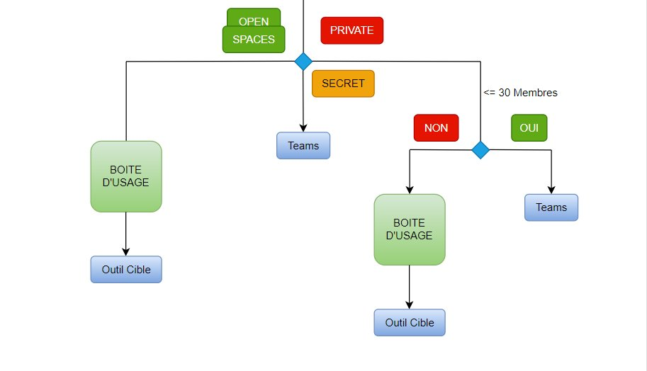
Revue de la logique : Arbre de décision
Communautés publiques
Communautés privées
Contenus très confidentiels
Identification de l’usage
De la communauté
Outil approprié à l’usage
Outil approprié à l’usage

Slide 4
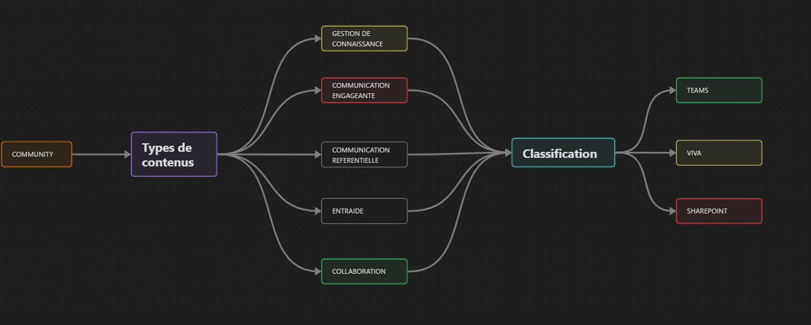
Revue de la logique
Identification des outils du plus recommandés
au moins recommandé
Analyse des contenus de la communauté
Usage les plus probables

Slide 5
Résultats
Comparaison par rapport à la recommandation humaine
112
7
Groupes + Espaces
105
5%
Différences
95%
Correspondances

Slide 6
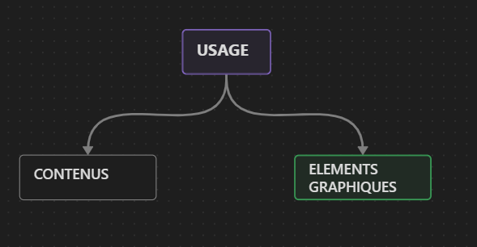
Perspectives
L’idée est de prendre en compte les tuiles
fournies par Social Edge, Jive et
développées par Orange et qui sont
utilisées pour les communautés à
migrer vers SharePoint

